Slide 1
Новые информационные технологии в принятии решений.
Подготовил студент группы Т-409-13
Бутенко Александр

Slide 2
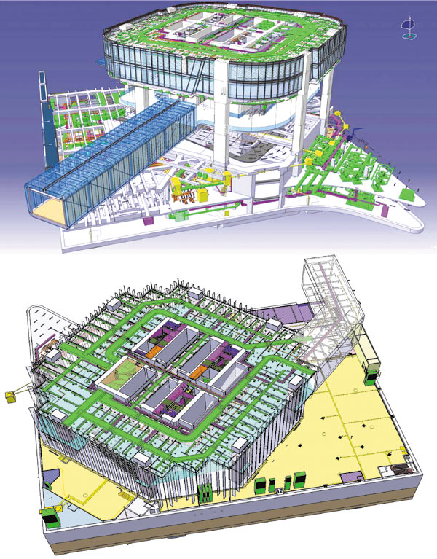
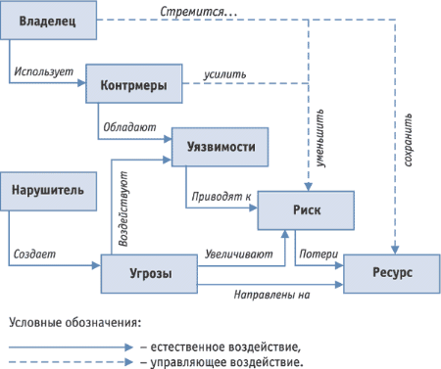
Моделирование

Slide 3
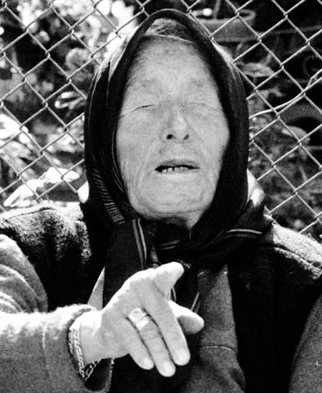
Прогнозирование

Slide 4

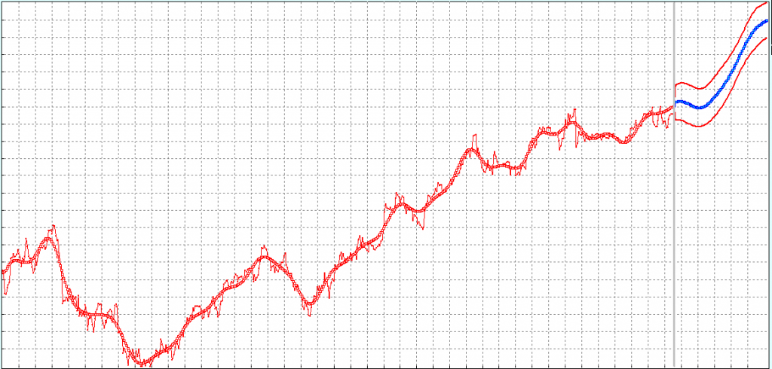
Прогнозирование

Slide 5
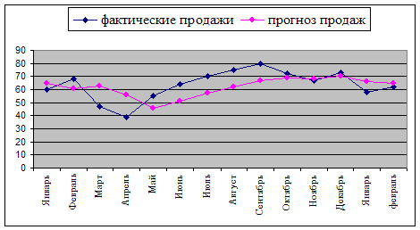
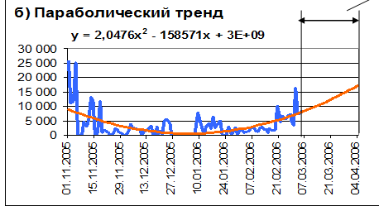
Метод экстраполяции трендов

Slide 6
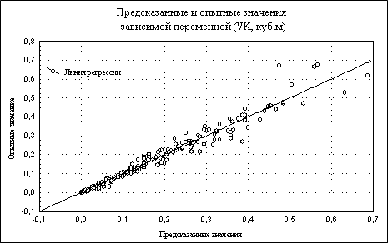
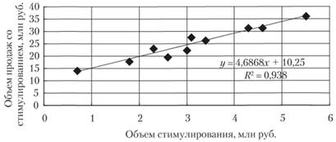
Методы корреляционного и регрессионного анализов

Slide 7
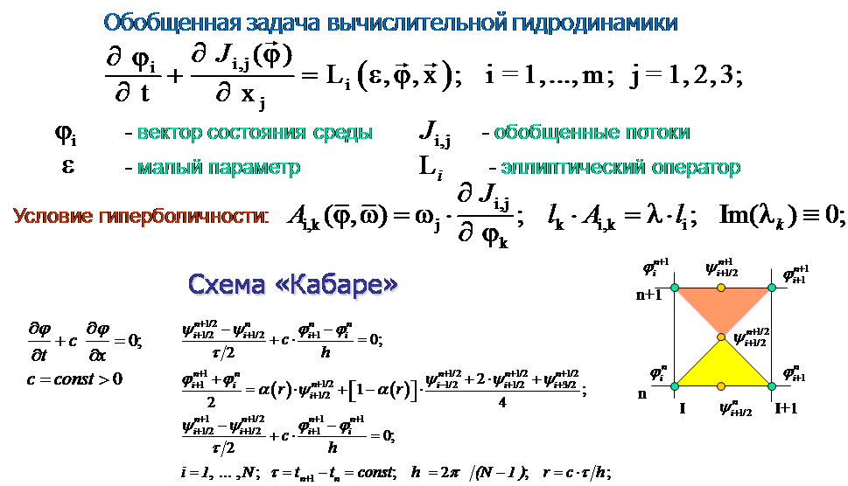
Методы математического моделирования

Slide 8
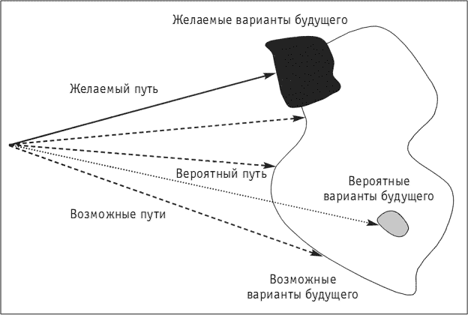
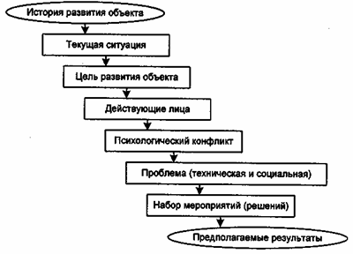
Методы составления сценариев

Slide 9
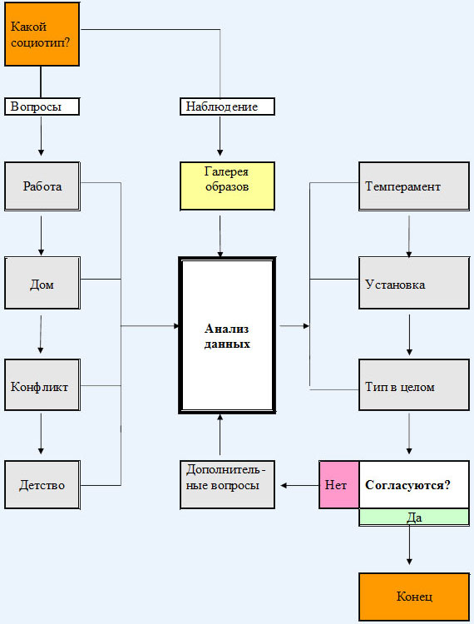
Метод “Интервью”

Slide 10
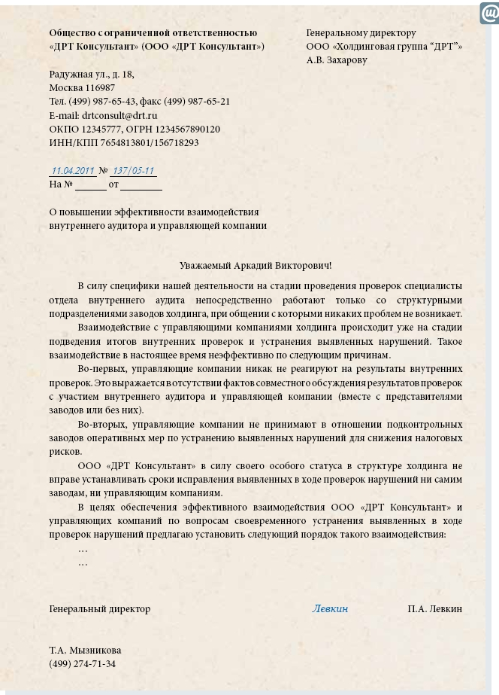
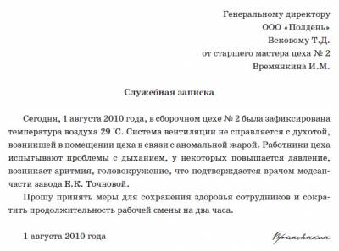
Метод аналитических докладных записок

Slide 11
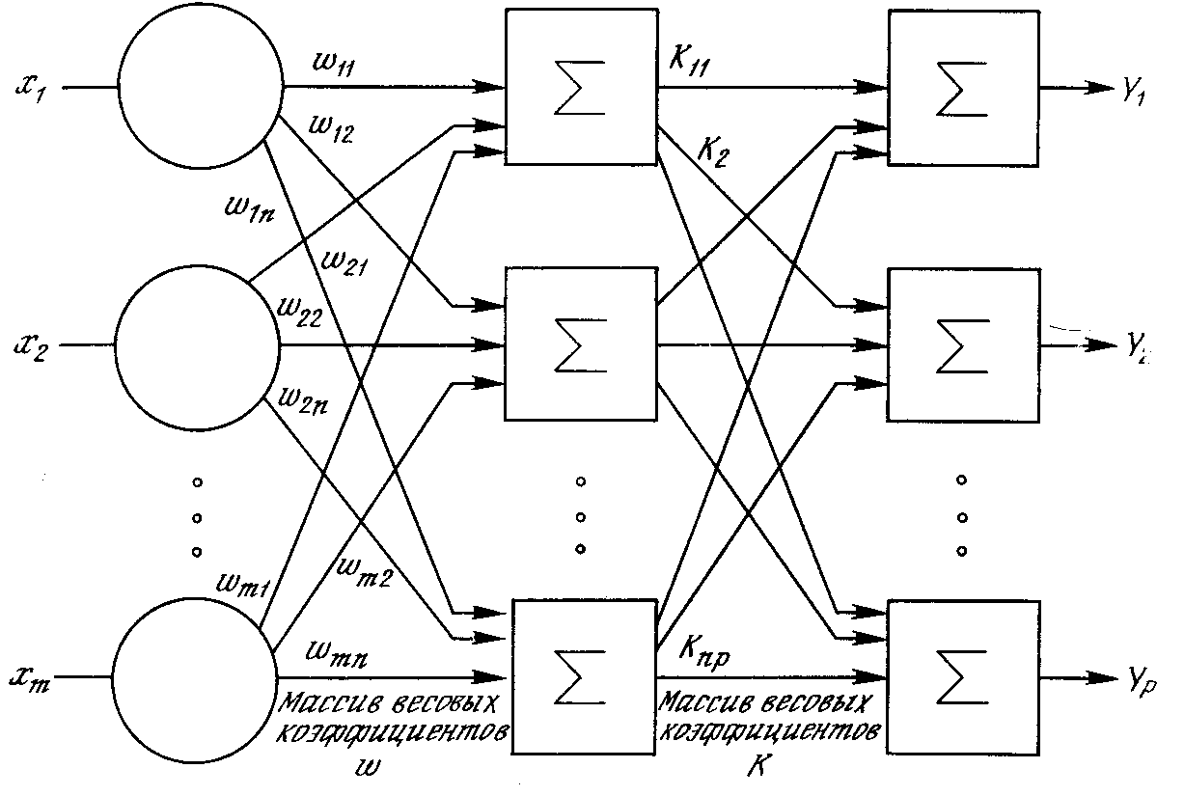
Монотонная нейронная сеть

Slide 12
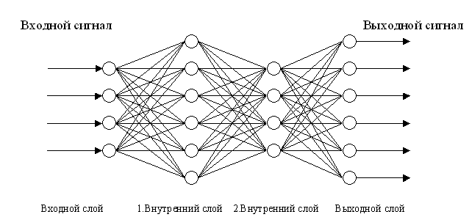
Нейронная сеть без обратной связи

Slide 13
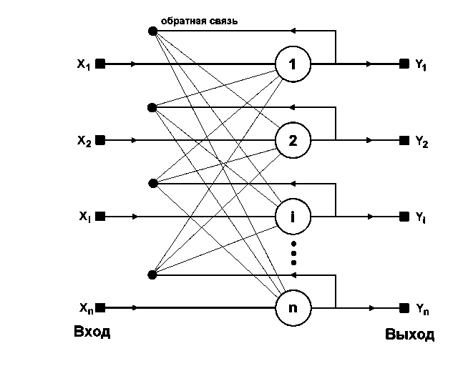
Нейронная сеть с обратной связью

Slide 14
Дополнительные способы классификации
По классу синхронности
Синхронные
Асинхронные
По характеру настройки синапсов
С фиксированными связями
С динамическими связями
По типу обучения
С учителем
Без учителя
Смешанное обучение

Slide 15
Дополнительные способы классификации
Алгоритмы обучения
По входам
По выходам
Способы предъявления примеров
Предъявление одиночных примеров
Предъявление страницы примеров

Slide 16


Slide 17

















Captcha

Slide 18
cvHoughLines2

Slide 19
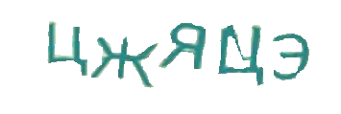
ImageMagick convert -translate

Slide 20
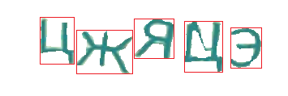
FloodFill (8 level)

Slide 21

Какую нейросеть стоит использовать?

Slide 22
FANN
Fast Artificial Neural Network Library is a free open source neural network library, which implements multilayer artificial neural networks in C with support for both fully connected and sparsely connected networks.

Slide 23
Обучение
 | С учителем | Полуавтоматически | Автоматически
Капч на вход | 200 | 1000 | До бана (10240~)
Верно распознано | 100% | 22% | 68%

Slide 24
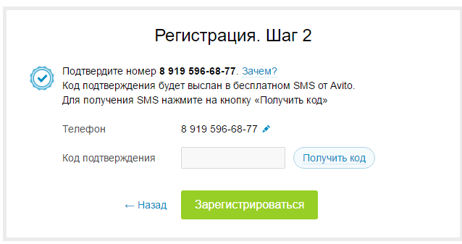
Итог

Slide 25
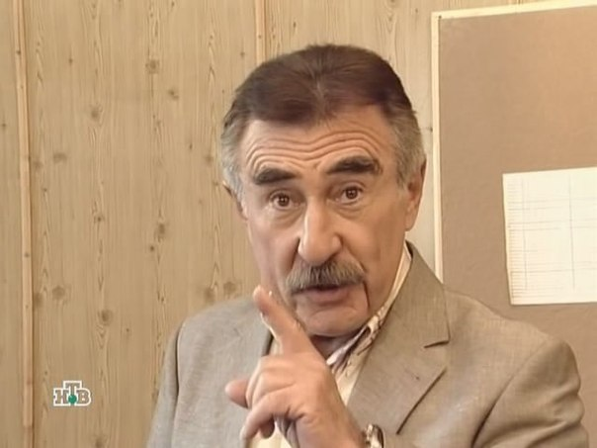
Однако…

Slide 26
Спасибо за внимание!

